Slide 1
Предварительные результаты НУГ за второе полугодие 2023 года
17.10.2023

Slide 2
Схема численных экспериментов по исследованию методов поиска ограниченных решений ОДУ $a\left(x\right)f^{′′}+b\left(x\right)f^{′}+c\left(x\right)f=−g\left(x\right)$ с помощью черновских аппроксимаций
Задаем коэффициенты уравнения $a\left(x\right),b\left(x\right),c\left(x\right)$ из класса ${UC}_{b}\left(\text{R}\right).$
Задаем предполагаемое решение $f\left(x\right)$ уравнения так, чтобы функции $f\left(x\right),f′\left(x\right),f′′\left(x\right)$ принадлежали классу ${UC}_{b}\left(\text{R}\right).$
Вычисляем правую часть уравнения по формуле $g\left(x\right)=−\left(a\left(x\right)f^{′′}\left(x\right)+b\left(x\right)f^{′}\left(x\right)+c\left(x\right)f\left(x\right)\right).$
Выбираем подходящие функции Чернова.
Решаем полученное ОДУ с помощью методов черновских аппроксимаций и с помощью сеточных методов.
Сравниваем полученные результаты по погрешности и по временным затратам на вычисления.

Slide 3
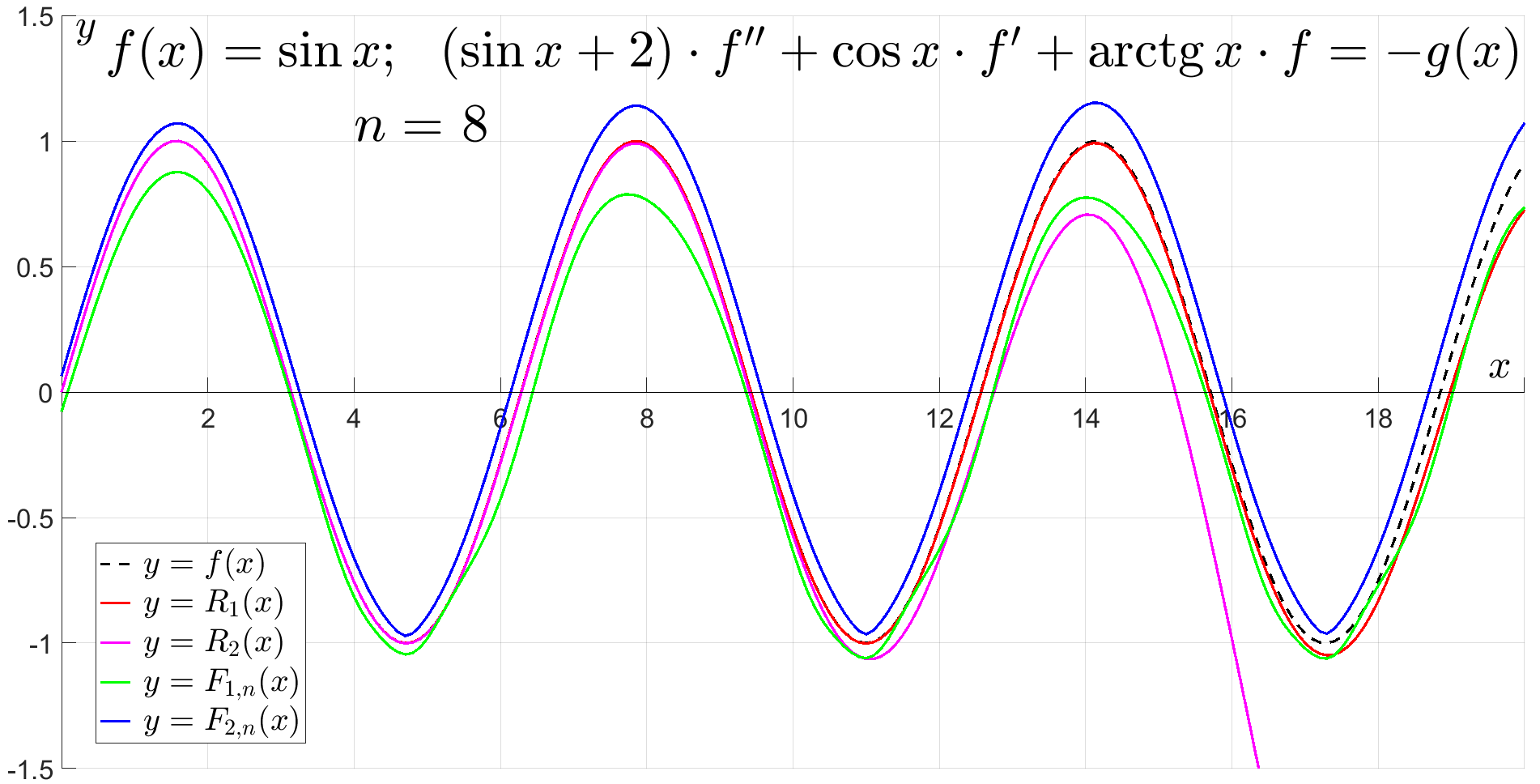
Графики функций $f\left(x\right), R_{1}\left(x\right), R_{2}\left(x\right), F_{1,n}\left(x\right), F_{1,n}\left(x\right)$

Slide 4
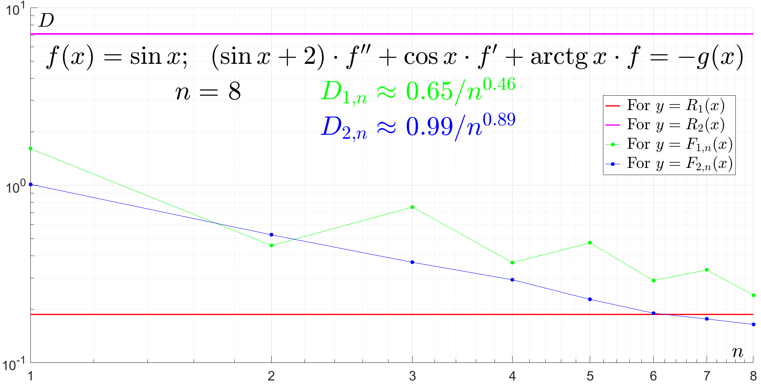
Погрешности для $R_{1}\left(x\right), R_{2}\left(x\right), F_{1,n}\left(x\right), F_{1,n}\left(x\right)$

Slide 5
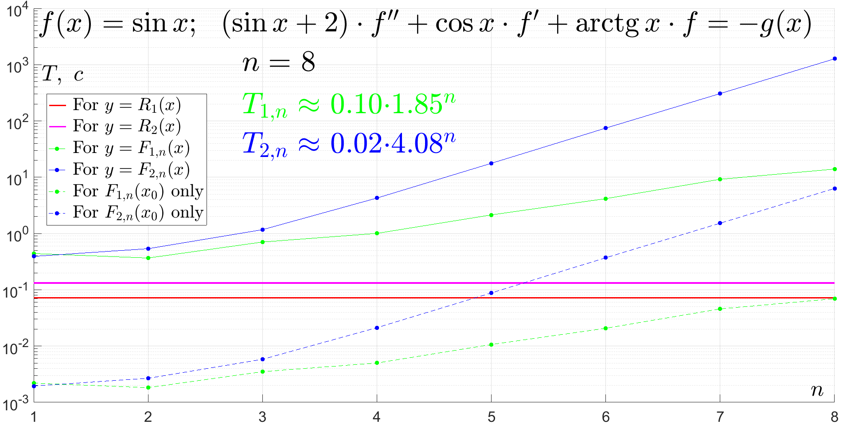
Время вычислений для $R_{1}\left(x\right), R_{2}\left(x\right), F_{1,n}\left(x\right), F_{1,n}\left(x\right)$

Slide 6
Преимущества метода черновских аппроксимаций по сравнению с сеточными методами решения ОДУ
Допускает распараллеливание.
Для вычисления решения ОДУ в некоторой точке нет необходимости находить его в промежуточных точках.
Может работать с длинными промежутками.
Не нужно искать $f(0)$, $f^{′}(0)$ (или другие начальные или краевые условия), как в сеточных методах.

Slide 7
Недостатки метода черновских аппроксимаций по сравнению с сеточными методами решения ОДУ
На коротких промежутках требует больше времени для вычисления решений.
С ростом количества итераций количество необходимого времени растет как показательная функция, а погрешность убывает как степенная функция.
Позволяет находить только ограниченные решения ОДУ.

